Slide 1
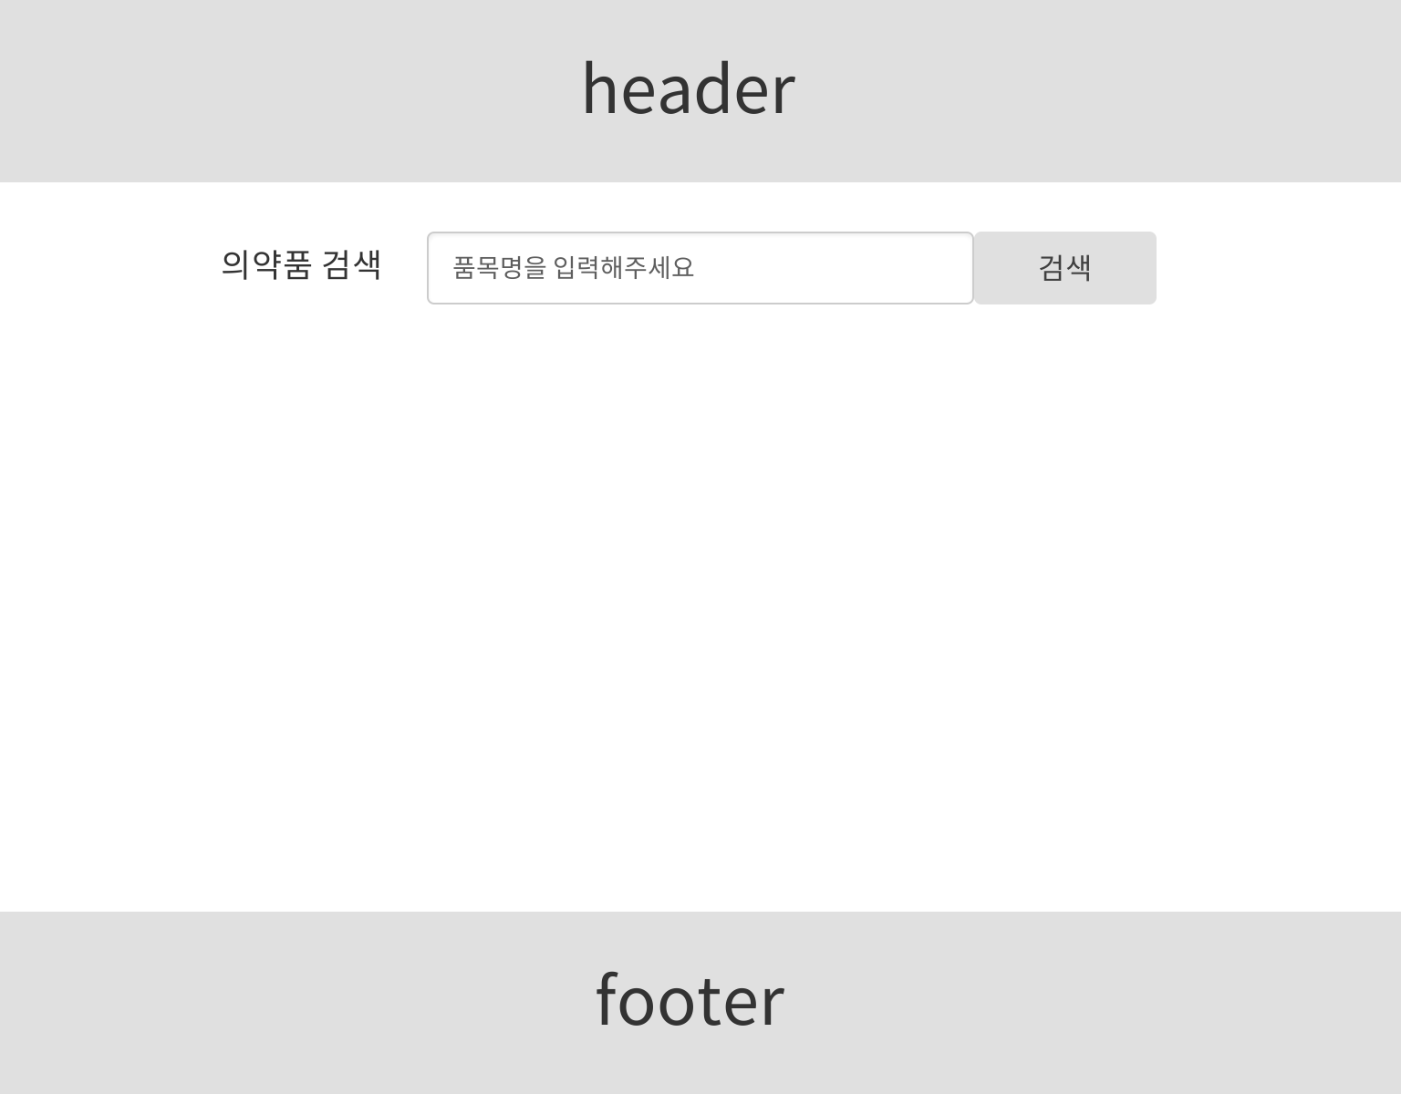
프로젝트 명 | mediQ | 페이지 명 | 의약품 검색 | 작성자 | 이성훈
화면 구성 | 화면 설명
검색어 입력
검색할 의약품의 품목명을 입력하는 부분
2. 검색 요청
사용자가 입력한 검색어로 검색을 요청하는 부분
1
2
경로
Request
/index.jsp
Controller
View
/index.jsp

Slide 2
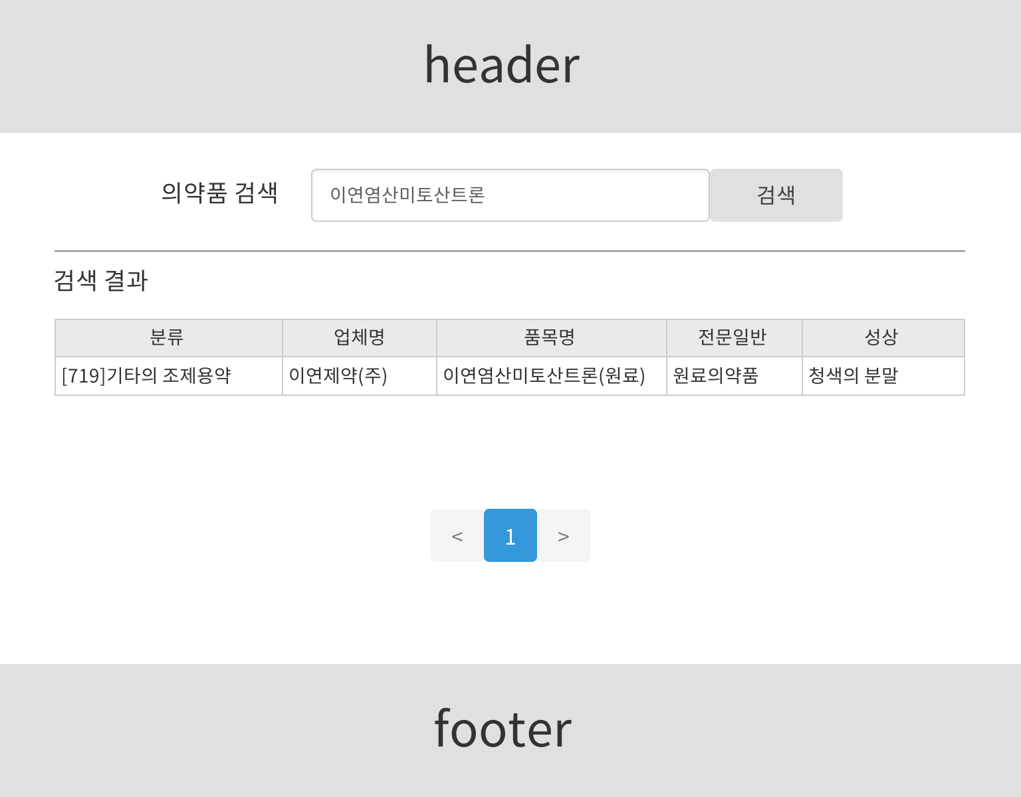
프로젝트 명 | mediQ | 페이지 명 | 의약품 검색 결과 | 작성자 | 이성훈
화면 구성 | 화면 설명
검색 결과
사용자가 요청한 검색에 대한 의약품의 분류, 업체명, 품목명, 전문일반, 성상을 표시하는 부분
2. 검색 결과 네비게이션
검색 결과의 페이지를 이동하는 부분
1
경로
Request
/search.do
Controller
controller.SearchController
View
/index.jsp
2

Slide 3
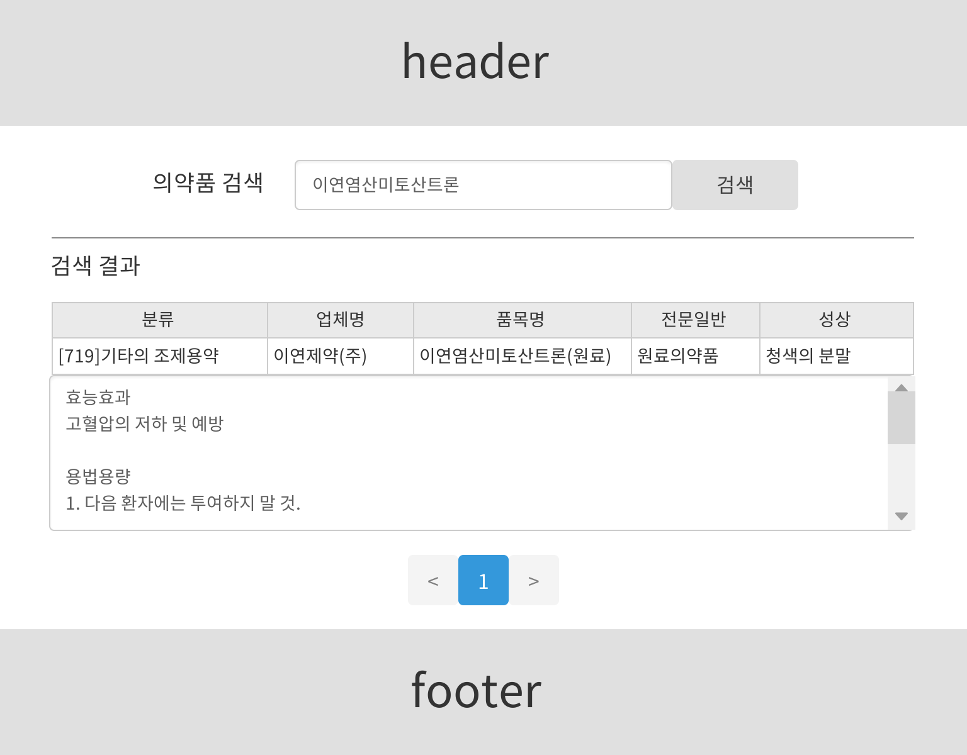
프로젝트 명 | mediQ | 페이지 명 | 의약품 검색 결과 상세 | 작성자 | 이성훈
화면 구성 | 화면 설명
검색 결과 상세
검색 결과에서 의약품을 선택한 경우 효능효과, 용법용량, 주의사항(일반)을 표시하는 부분
경로
Request
/search.do
Controller
controller.SearchController
View
/index.jsp
1

Slide 4
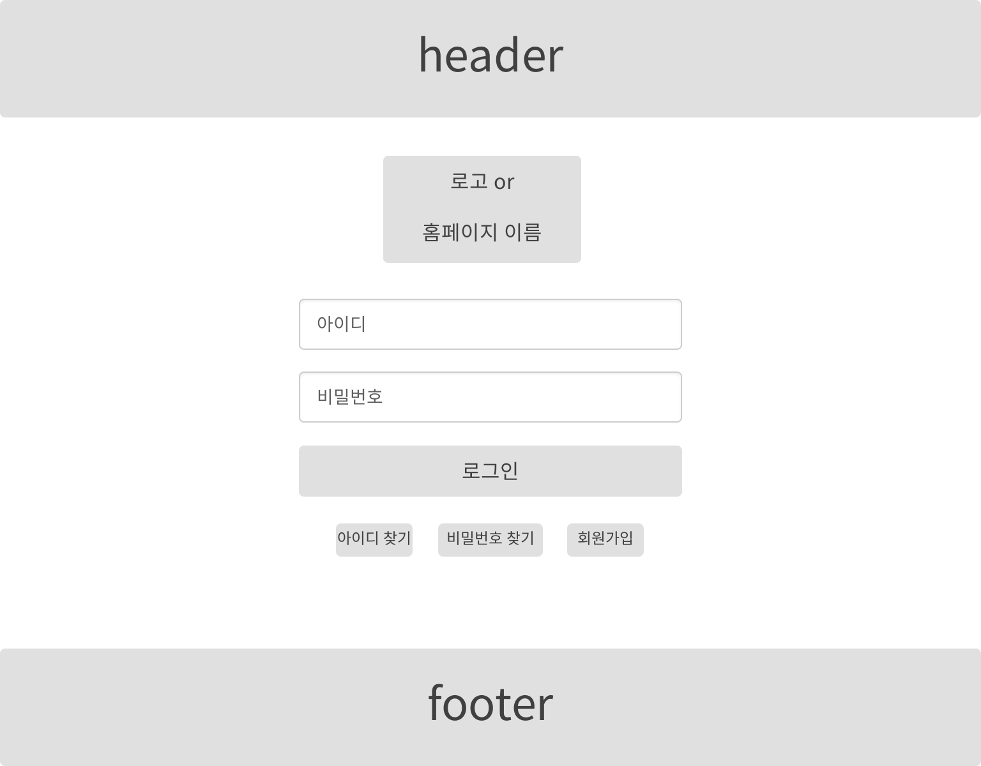
프로젝트 명 | mediQ | 페이지 명 | 로그인 | 작성자 | 이성훈
화면 구성 | 화면 설명
로그인 페이지
1. 아이디 입력 칸
2. 비밀번호 입력 칸
3. 클릭 시 입력된 정보를 통해
로그인 가능여부를 확인하고
가능 시 로그인 페이지 직전
페이지로 이동
4. 클릭 시 아이디 찾기 페이지로
이동
5. 클릭 시 비밀번호 찾기 페이지로
이동
6. 클릭 시 회원가입 페이지로
이동
1
2
3
경로
Request
/login.do
Controller
controller.LoginController
View
/view/member/login.jsp
4
5
6

Slide 5
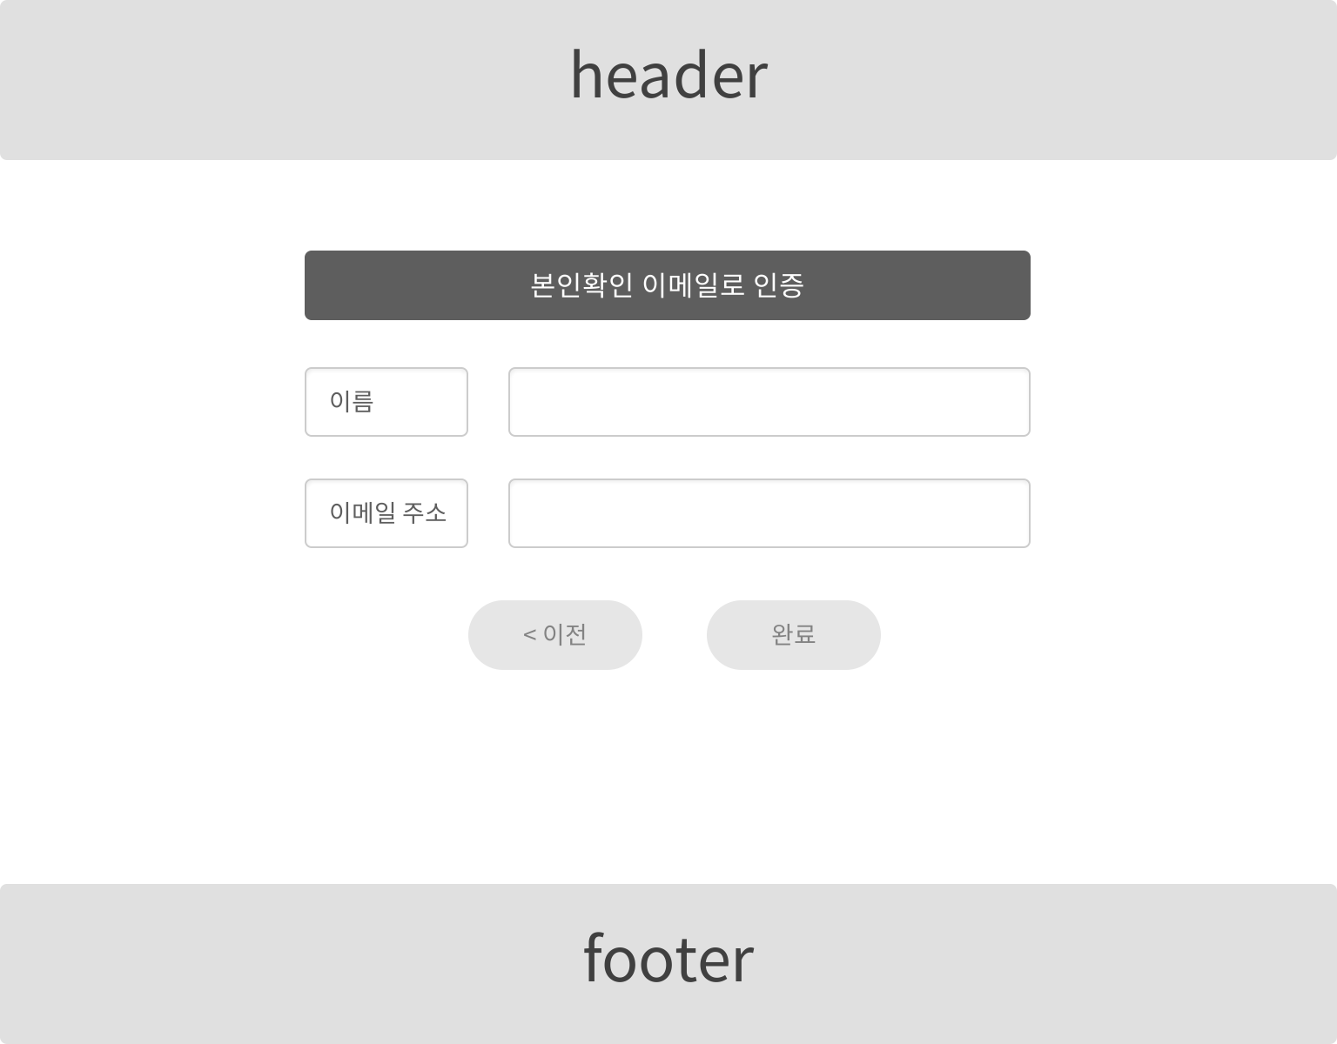
프로젝트 명 | mediQ | 페이지 명 | 아이디 찾기1 | 작성자 | 이성훈
화면 구성 | 화면 설명
1.본인 확인을 위해 이름을 입력
2.본인 확인을 위해 이메일을 입력
3. 클릭 시 이전 페이지로 이동
4. 클릭 시 아이디 출력 페이지로
이동
1
2
3
4
경로
Request
/findId.do
Controller
controller.FindIdController
View
/view/member/findId.jsp

Slide 6
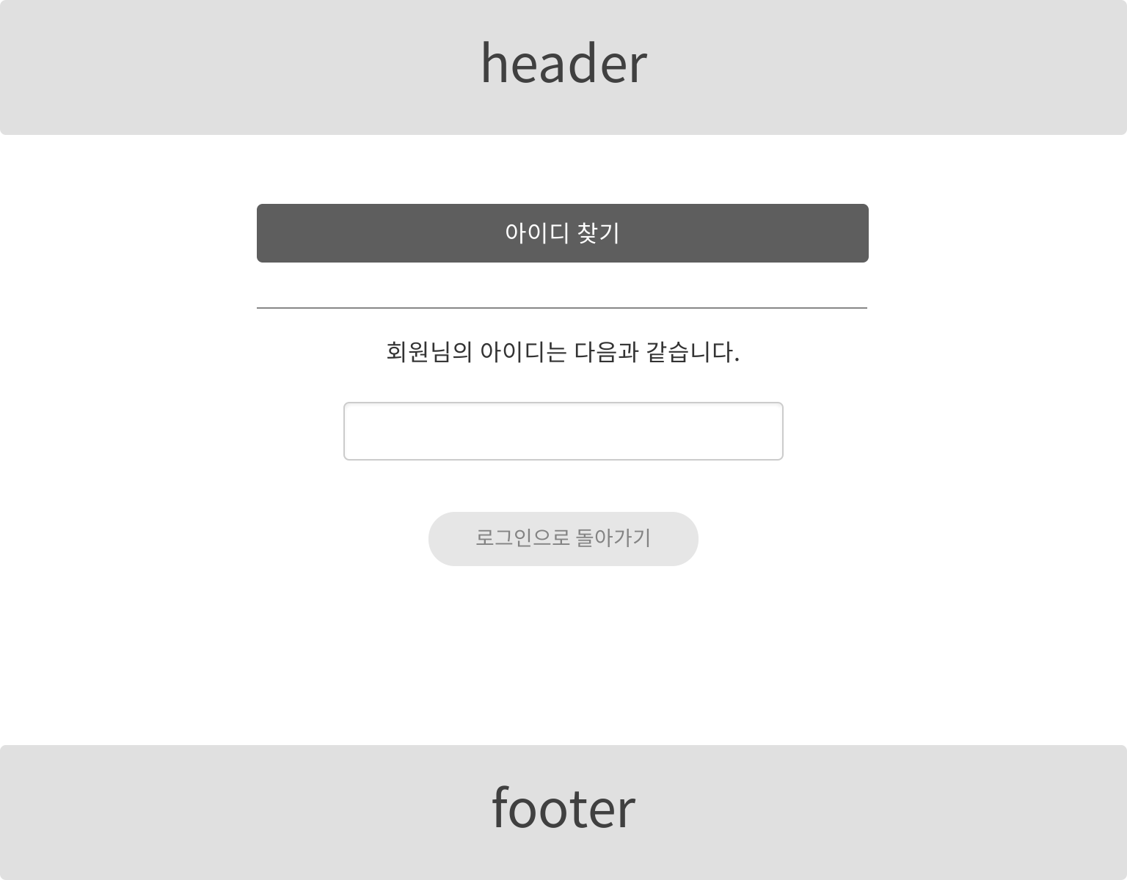
프로젝트 명 | mediQ | 페이지 명 | 아이디 찾기2 | 작성자 | 이성훈
화면 구성 | 화면 설명
1.이전 페이지에서 회원이 입력한
정보와 일치하는 아이디를 찾아서
출력
2.클릭 시 로그인 화면으로 이동
1
2
경로
Request
/findId.do
Controller
Controller.FindIdController
View
/view/member/findIdResult.jsp

Slide 7
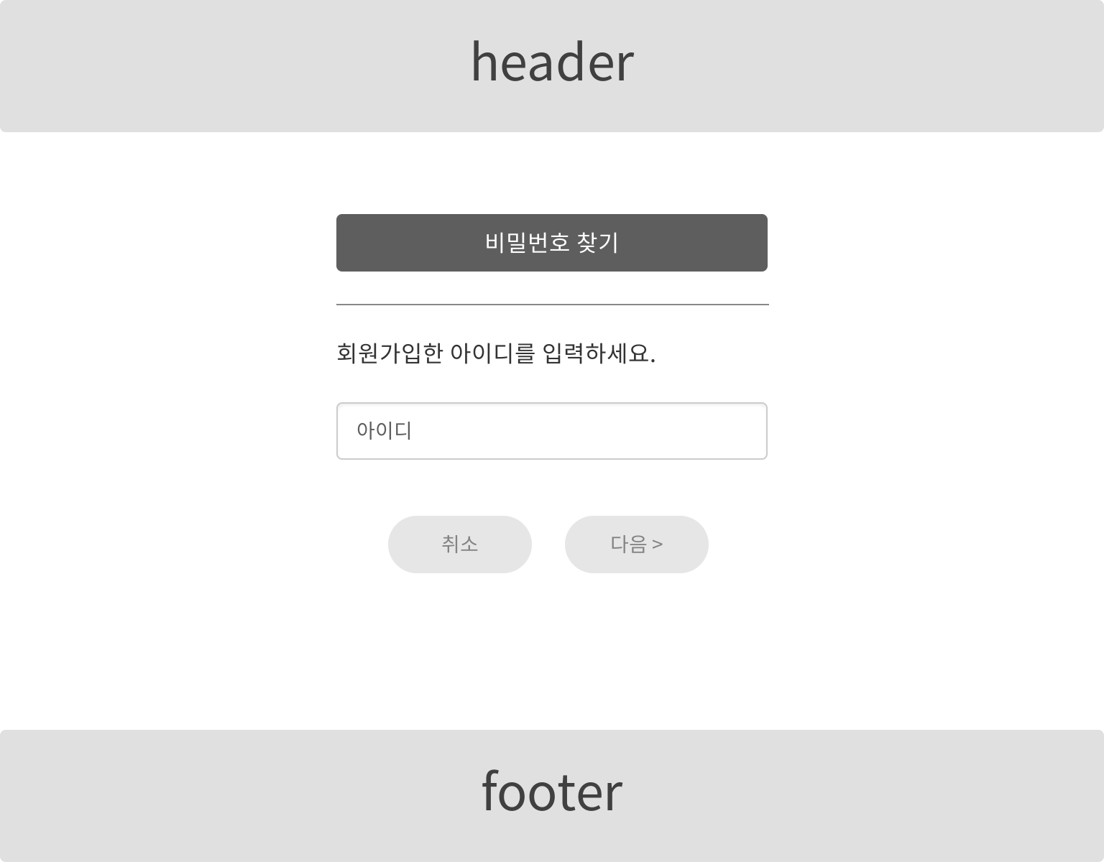
프로젝트 명 | mediQ | 페이지 명 | 비밀번호 찾기1 | 작성자 | 이성훈
화면 구성 | 화면 설명
1.비밀번호를 찾을 회원의 아이디를
입력
2. 클릭 시 “정말 취소하시겠습니까?”
라는 메시지를 alert창에 출력하고
확인을 누르면 로그인 화면으로
이동
3.클릭 시 이메일 인증 화면으로 이동
1
2
3
경로
Request
/findPw.do
Controller
controller.FindPwController
View
/view/member/findPw.jsp

Slide 8
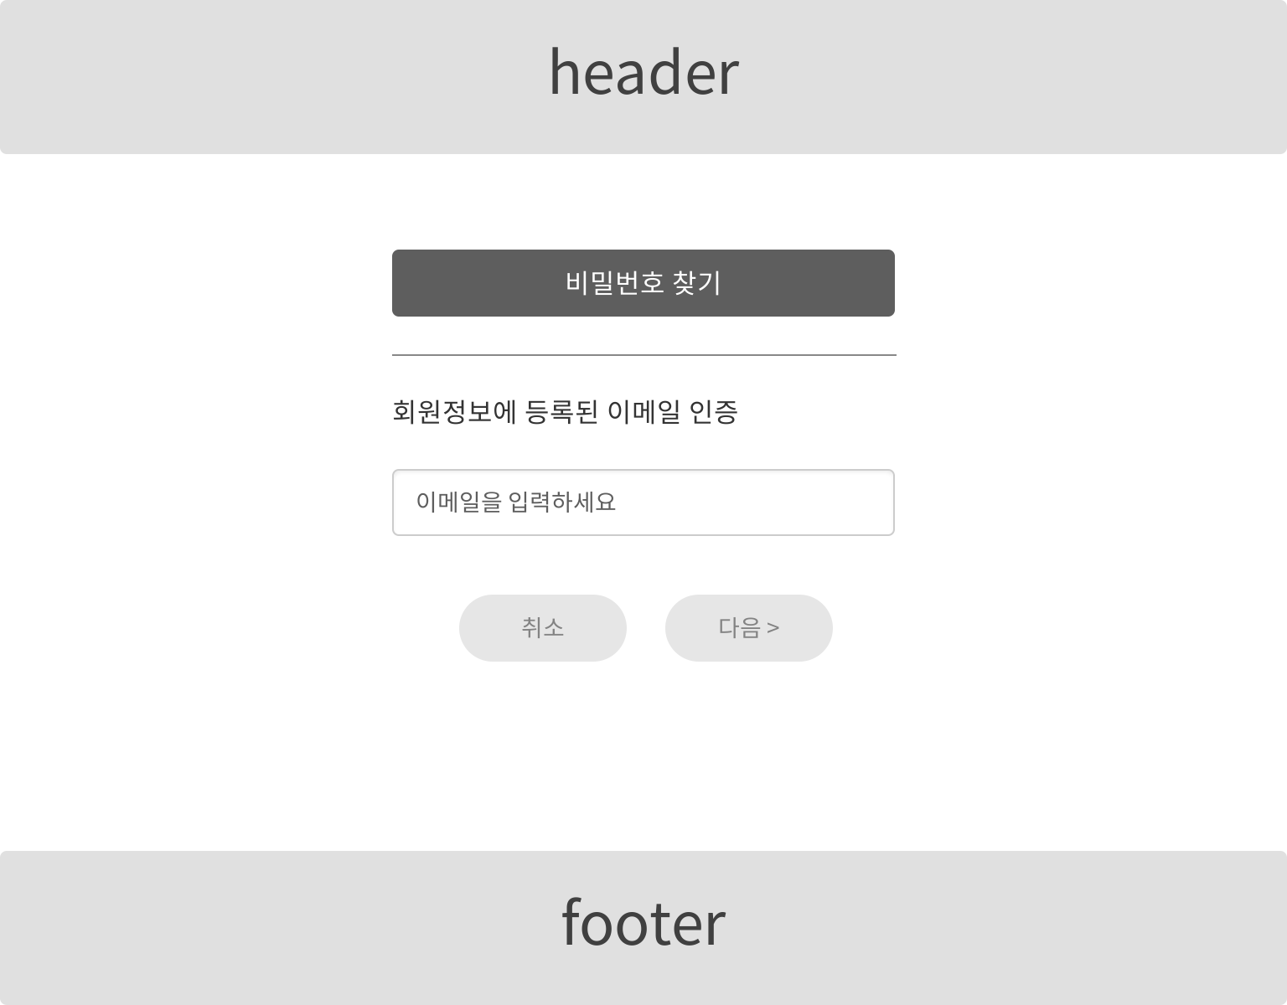
프로젝트 명 | mediQ | 페이지 명 | 비밀번호 찾기2 | 작성자 | 이성훈
화면 구성 | 화면 설명
1.비밀번호를 찾을 회원의 이메일을
입력
2.클릭 시 “정말 취소하시겠습니까?”
라는 메시지를 alert창에 출력하고
확인을 누르면 로그인 화면으로
이동
3.클릭 시 비밀번호를 초기화 할 수
있는 이메일을 회원의 이메일로
전송하고, 회원이 본인 이메일의
링크를 클릭 시, 비밀번호를 변경
할 수 있는 페이지로 이동
1
2
3
경로
Request
/findPwEmail.do
Controller
controller.FindPwEmailController
View
/view/member/findPwEmail.jsp

Slide 9
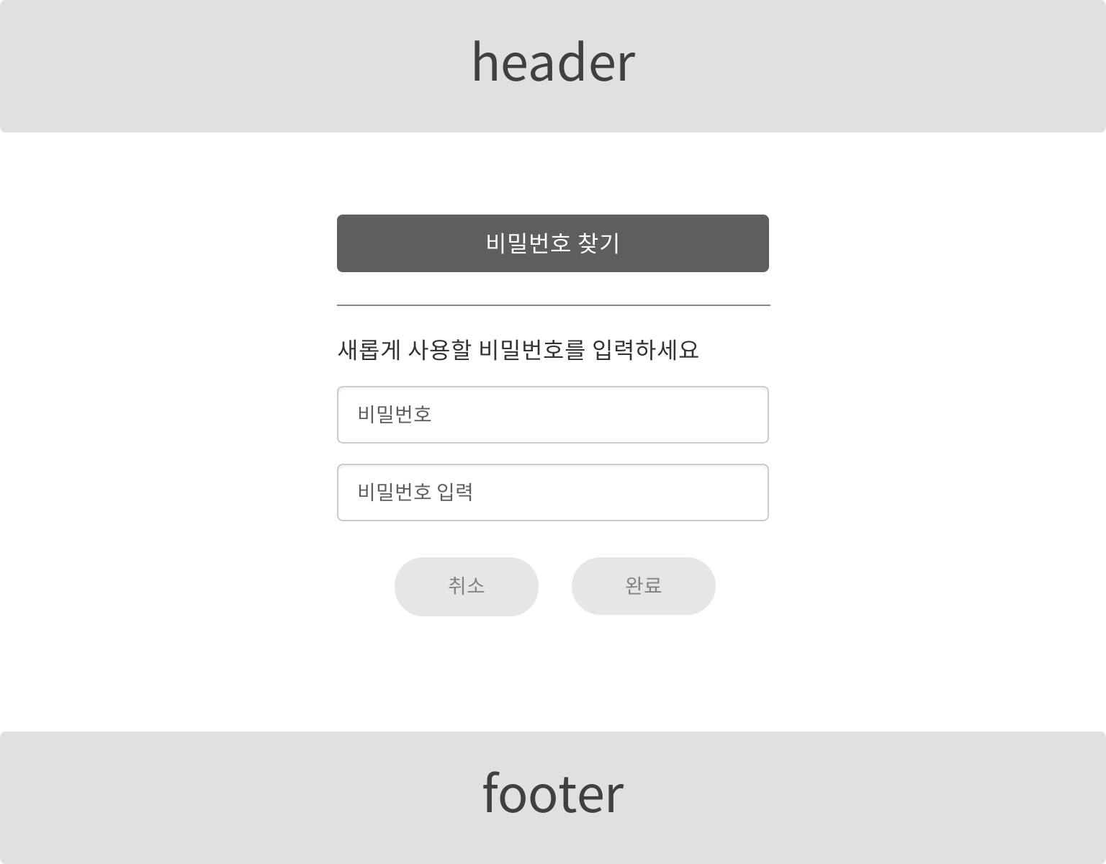
프로젝트 명 | mediQ | 페이지 명 | 비밀번호 찾기3 | 작성자 | 이성훈
화면 구성 | 화면 설명
1.새로 사용할 비밀번호를 입력
2.비밀번호를 한번 더 입력
일치 하지 않으면 “비밀번호가
일치하지 않습니다” 라는 메시지를
출력
3. 클릭 시 “정말 취소하시겠습니까?”
라는 메시지를 alert창에 출력하고
확인을 누르면 로그인 화면으로
이동
4. 클릭 시 비밀번호 변경완료
페이지로 이동
1
2
3
4
경로
Request
/findPwResult.do
Controller
controller.FindPwResultController
View
/view/member/findPwResult.jsp

Slide 10
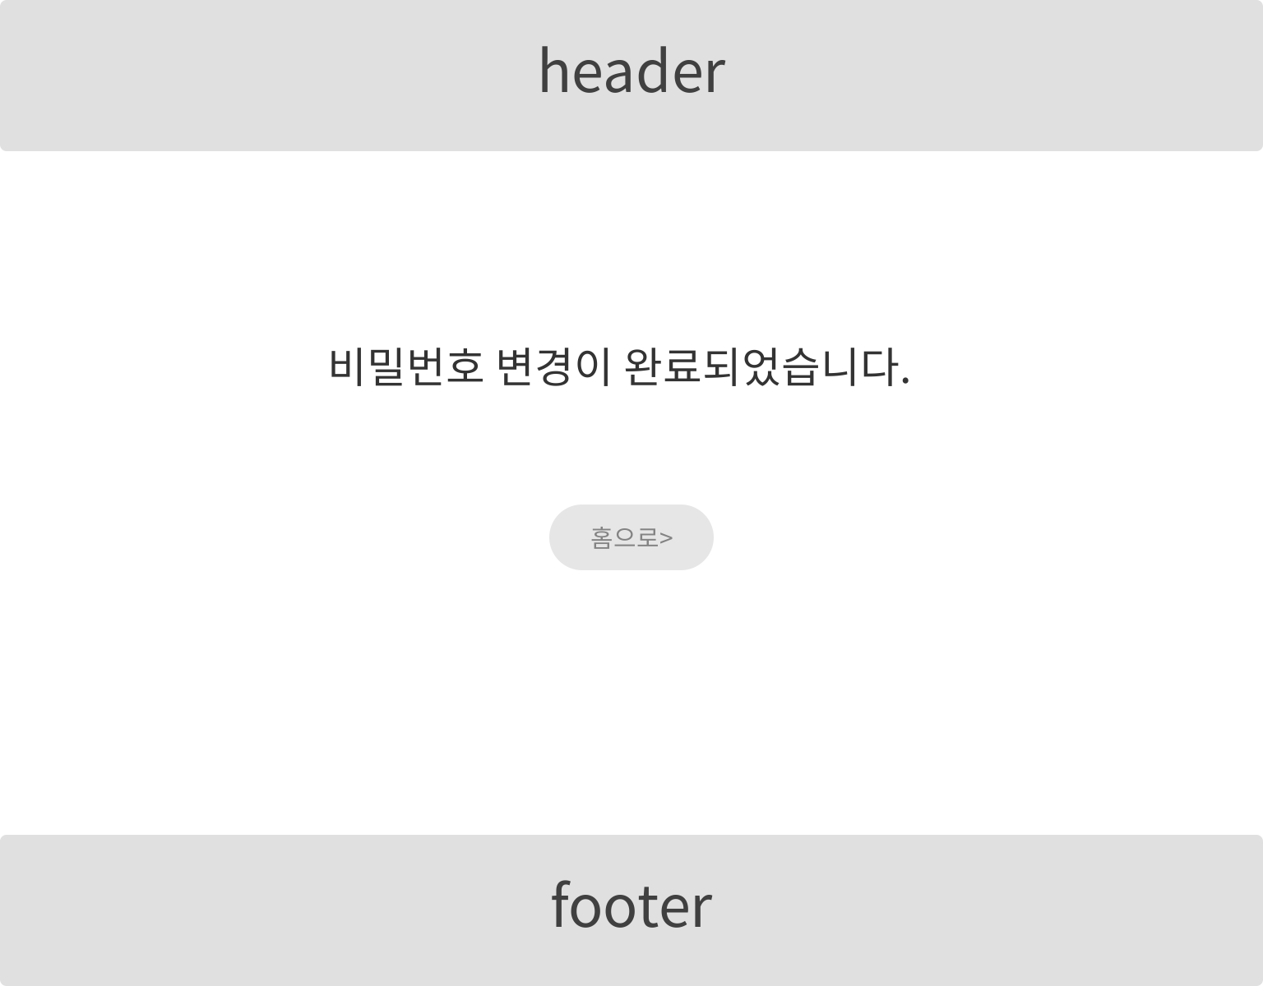
프로젝트 명 | mediQ | 페이지 명 | 비밀번호 찾기4 | 작성자 | 이성훈
화면 구성 | 화면 설명
1. 클릭 시 메인 화면으로 이동
1
1
2
3
4
경로
Request
/findPwResult.do
Controller
controller.FindPwResultController
View
/view/member/findPwSuccess.jsp

Slide 11
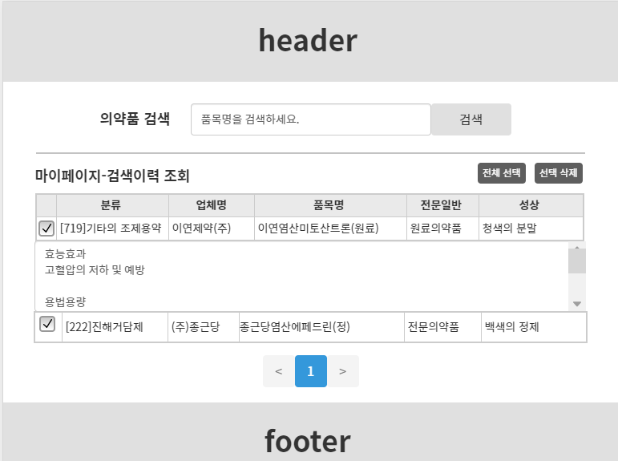
프로젝트 명 | mediQ | 페이지 명 | 의약품 검색이력 조회 | 작성자 | 이성훈
화면 구성 | 화면 설명
1. 의약품 검색이력 조회 페이지
2. 의약품 검색
사용자로부터 품목명을 입력 받아 스크랩한 의
약품의 분류, 업체명, 품목명, 전문일반, 성상을
출력가능.
검색
3. 저장 결과 출력
회원이 의약품 검색 페이지에서 스크랩한 의약
품 정보를 저장, 출력하는 부분
페이지 내 게시물 개수는 10개로 제한
4. 전체 선택 및 선택 삭제
회원이 10개의 게시물을 전부 선택하거나 선택
한 스크랩 목록을 복수 삭제할 수 있는 부분.
5. 페이지 이동
현재 페이지의 번호를 명시하고 이전 및 다음
페이지로 이동 가능한 부분.
1
2
4
3
경로
Request
/history.do
Controller
controller.HistoryController
View
/view/history/history.jsp
5

